Slide 1
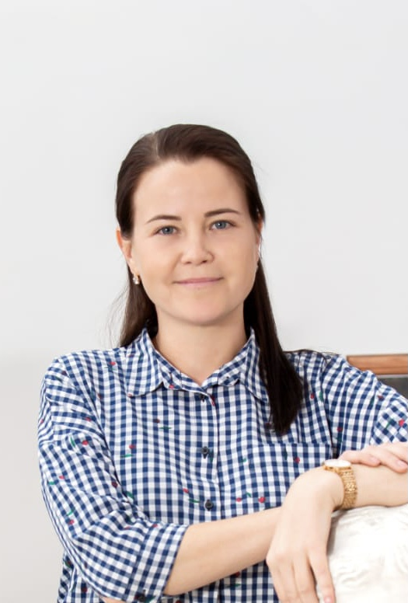
Дата рождения: 16.01.1989 г.
Профессиональное образование:2011г.
ГОУВПО «МГУ им. Н.П. Огарева, специальность «народное художественное творчество», квалификация- художественный руководитель студии декоративно – прикладного творчества, преподаватель.
Стаж педагогической работы (по специальности): 14лет
Общий трудовой стаж:14лет
Наличие квалификационной категории: первая дата последней аттестации: приказ №712- ОД от 18.06.2024г.
Министерство образования РМ
ПОРТФОЛИО
Панова Татьяна Владимировна
преподаватель МБУДО
«Детская художественная школа №2»

Slide 2
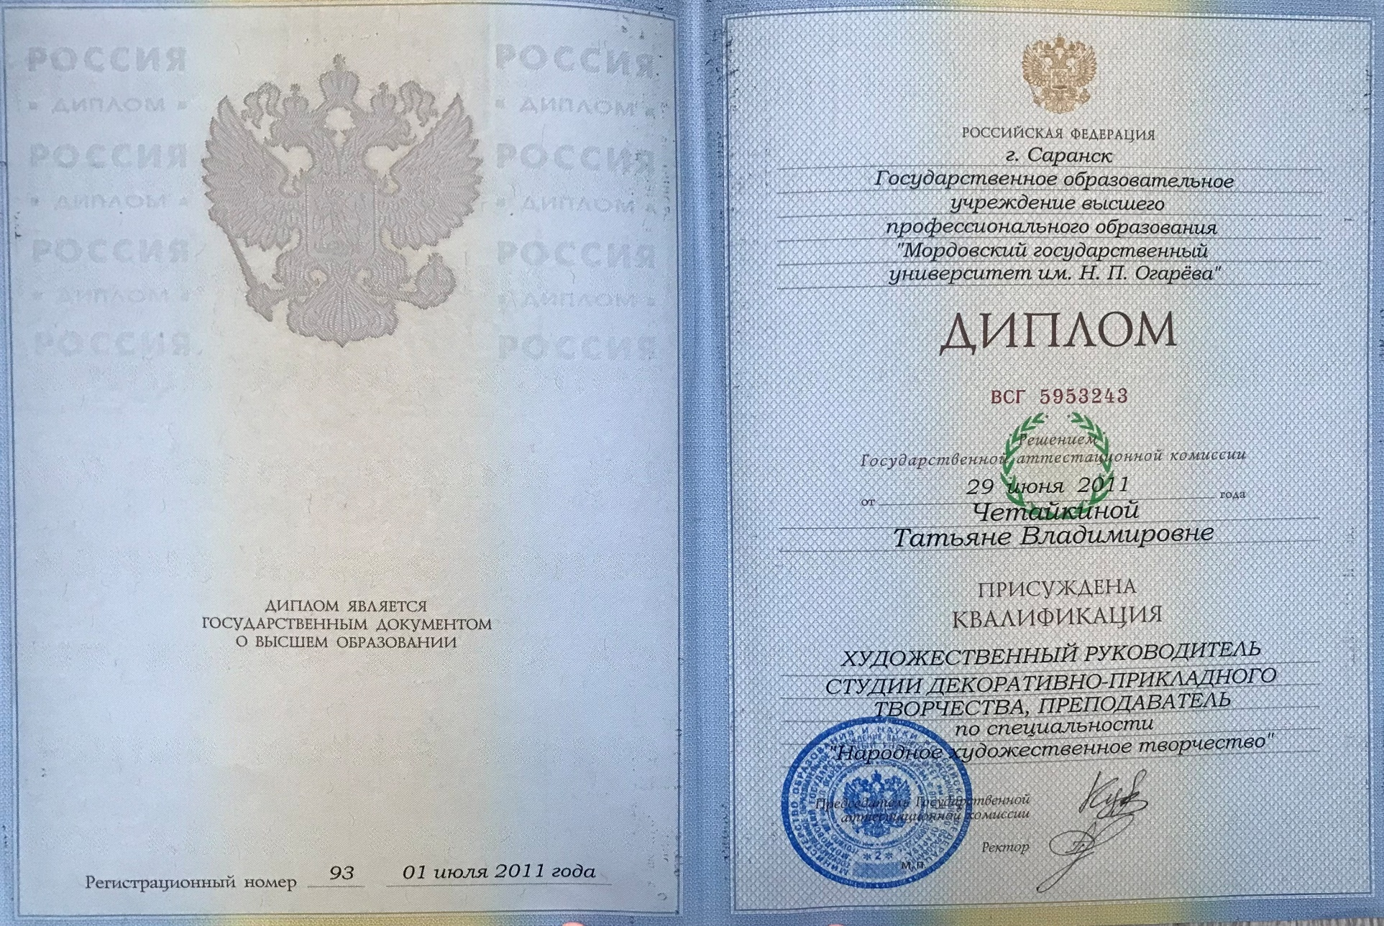

Slide 3
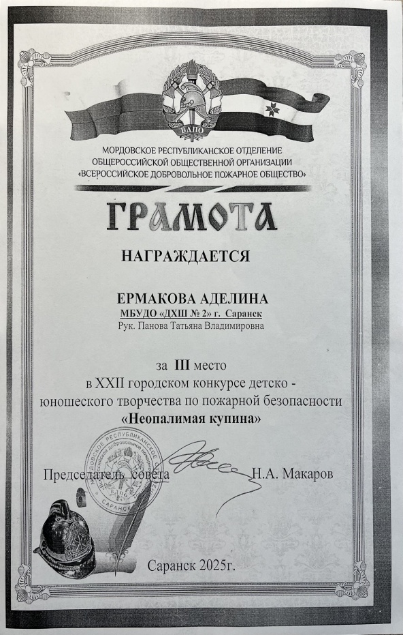
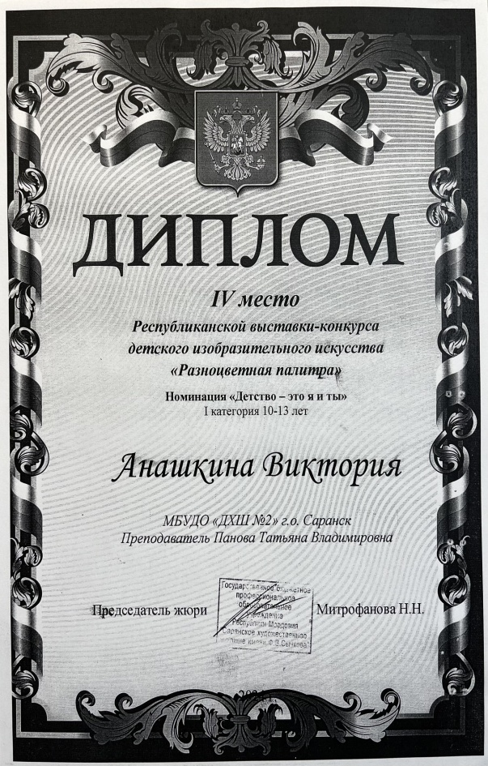
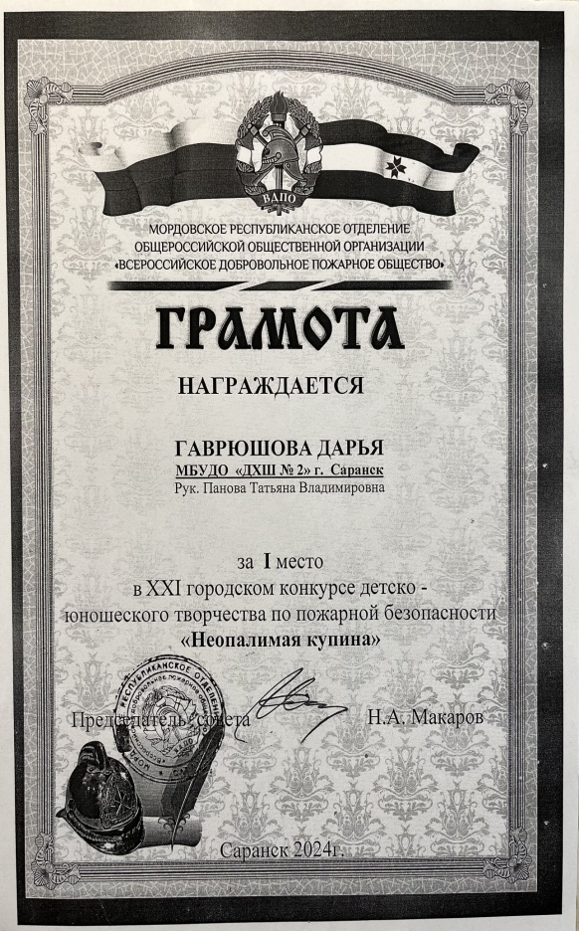
Критерий 1
Выявление и развитие способностей обучающихся в научной (интеллектуальной), творческой, физкультурно –спортивной деятельности, а также их участие в олимпиадах, конкурсах, фестивалях, соревнованиях.

Slide 4
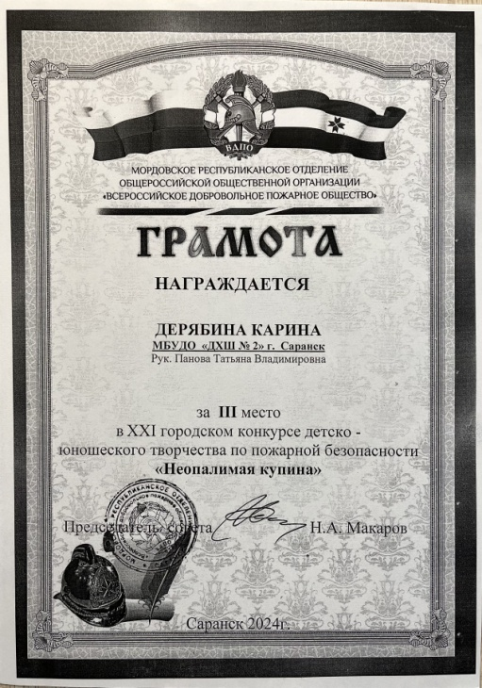
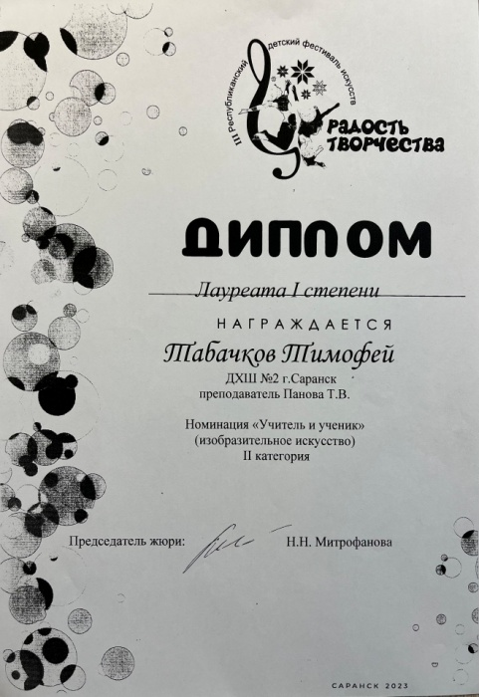
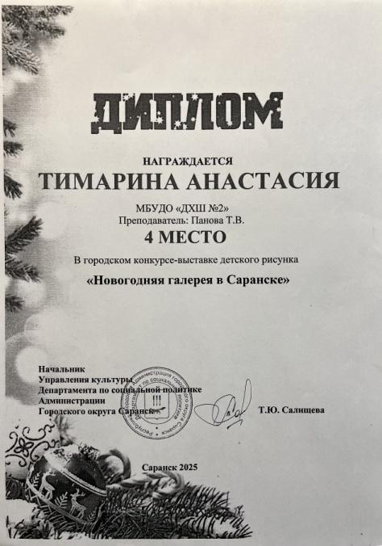

Slide 5
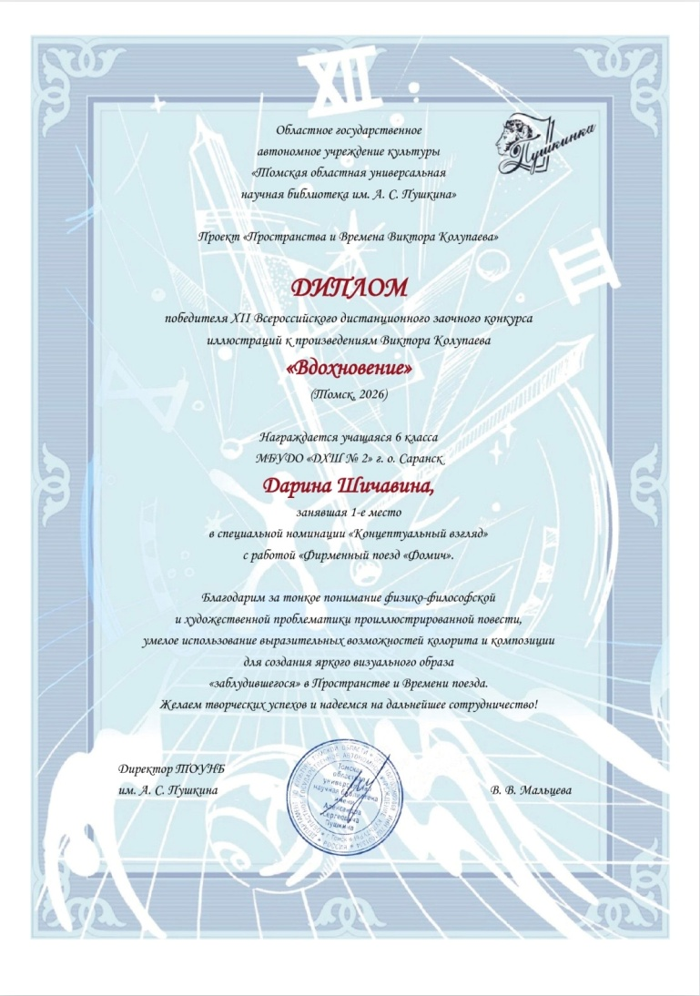


Slide 6
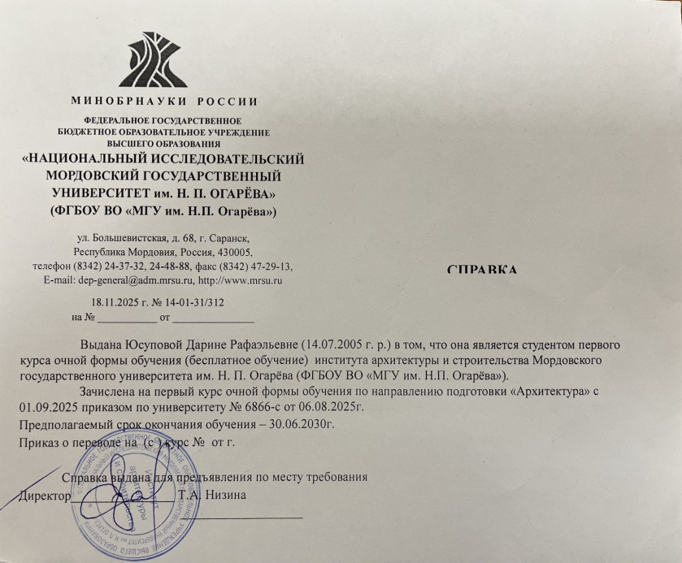
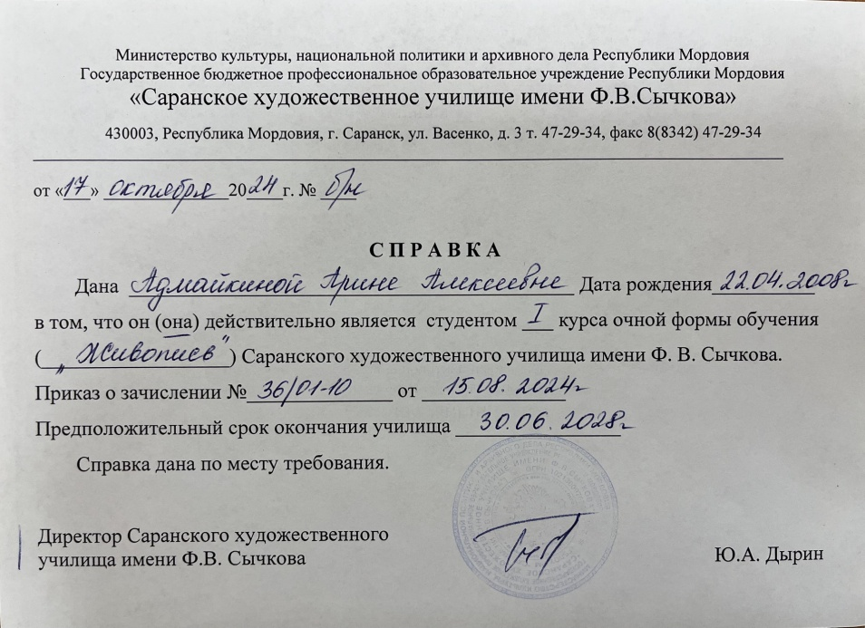
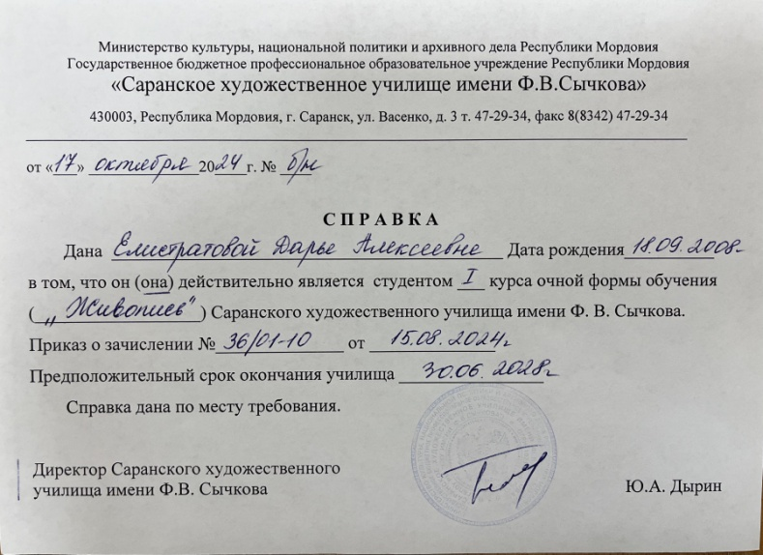
Критерий 2
Личный вклад в повышение качества образования, совершенствование методов обучения и воспитания, продуктивное использование новых образовательных технологий

Slide 7
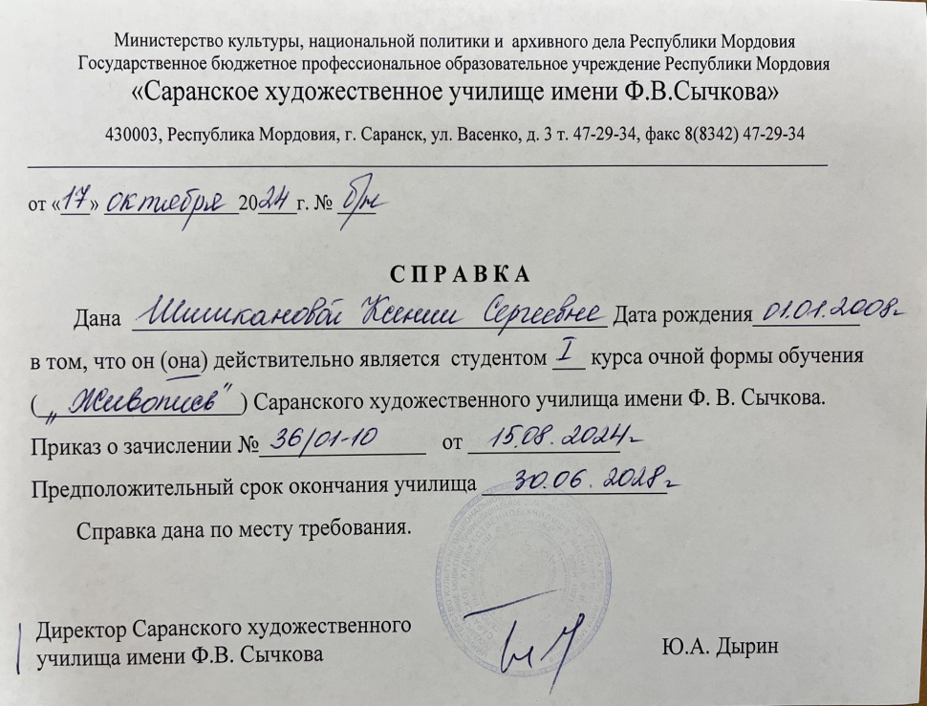
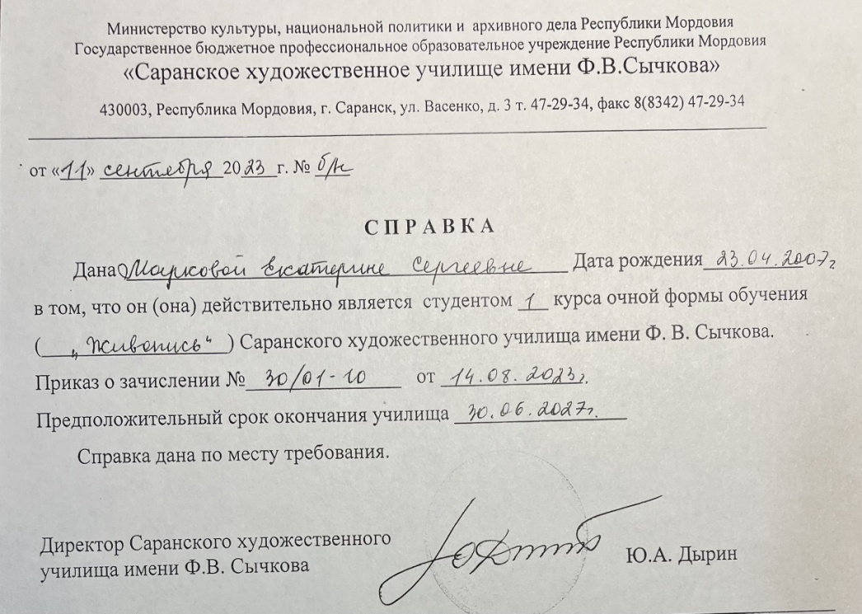

Slide 8
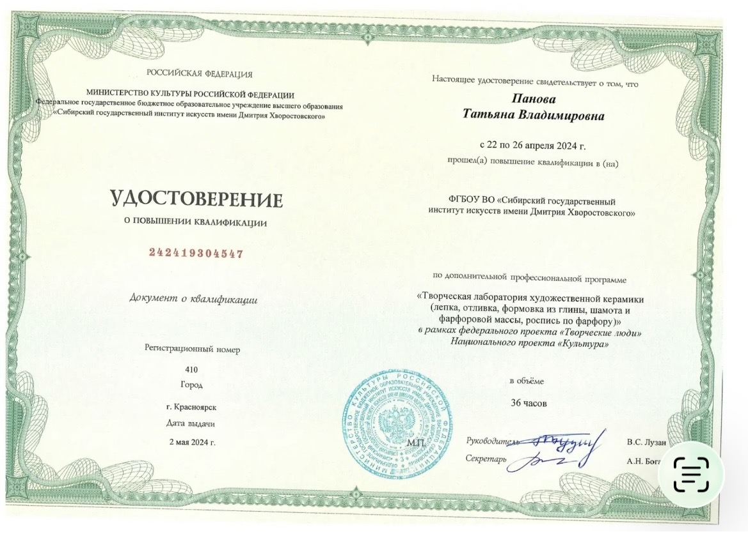

Slide 9
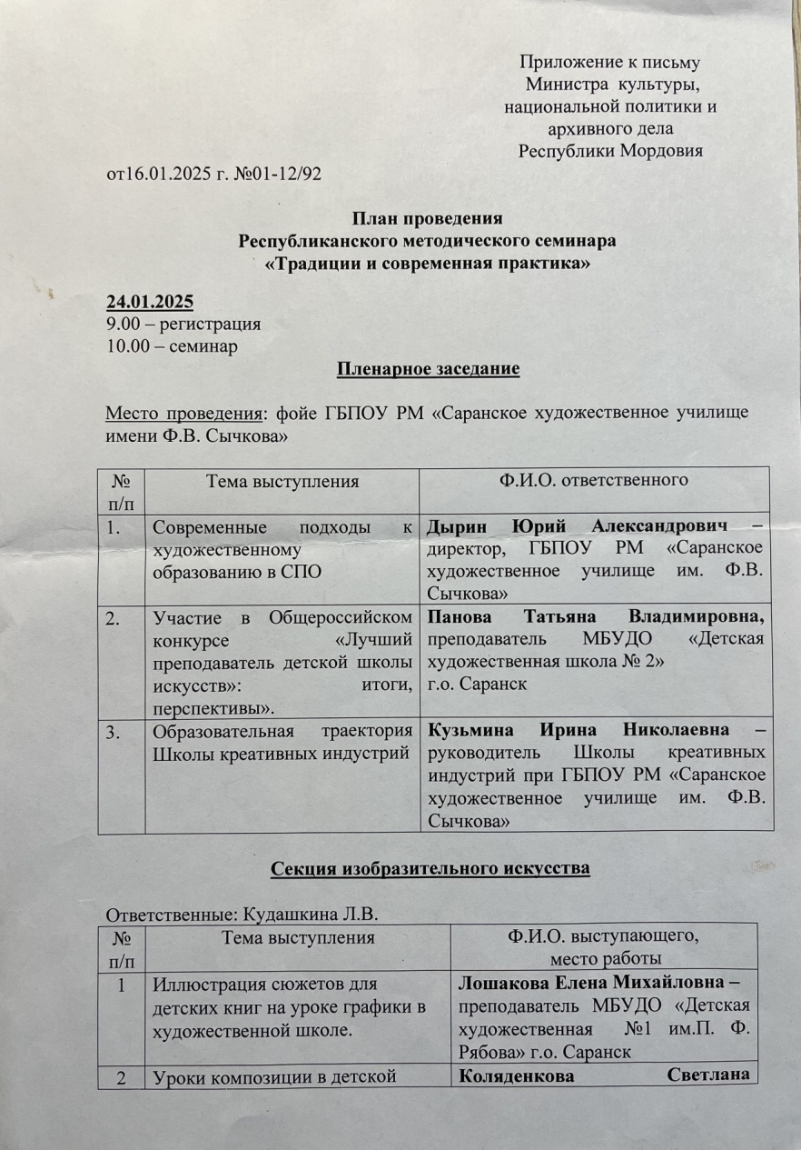
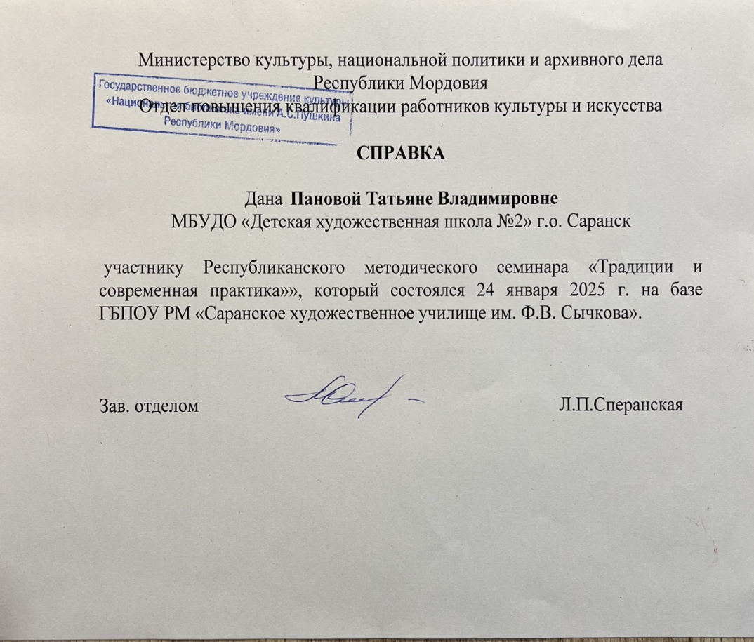
Критерий 4
Активное участие в работе методических объединений педагогических работников организаций разных уровней

Slide 10
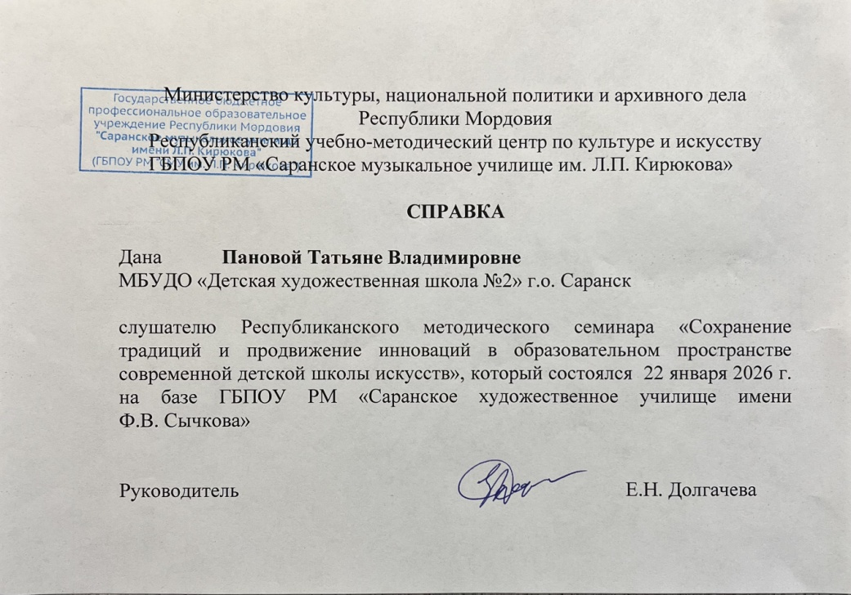
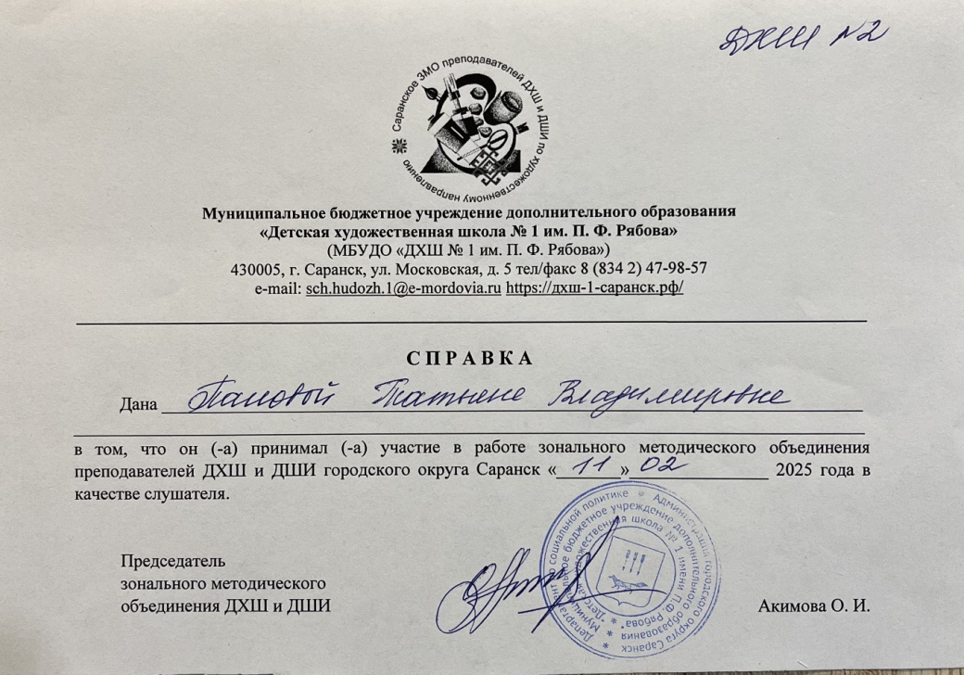
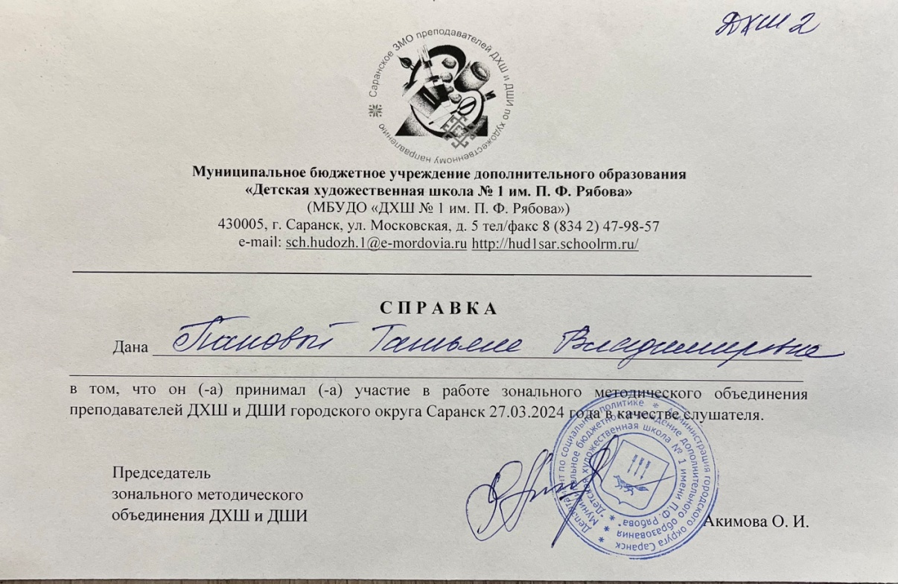

Slide 11
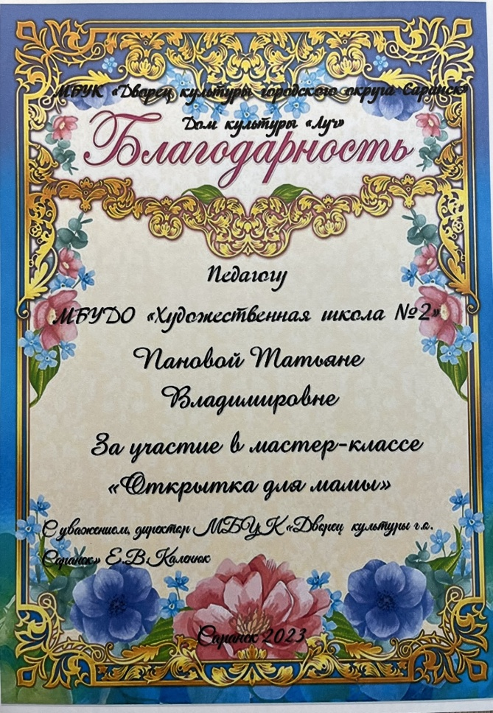
Критерий 3 транслирование в педагогических коллективах опыта практических результатов своей профессиональной деятельности, в том числе экспериментальной и инновационной

Slide 12
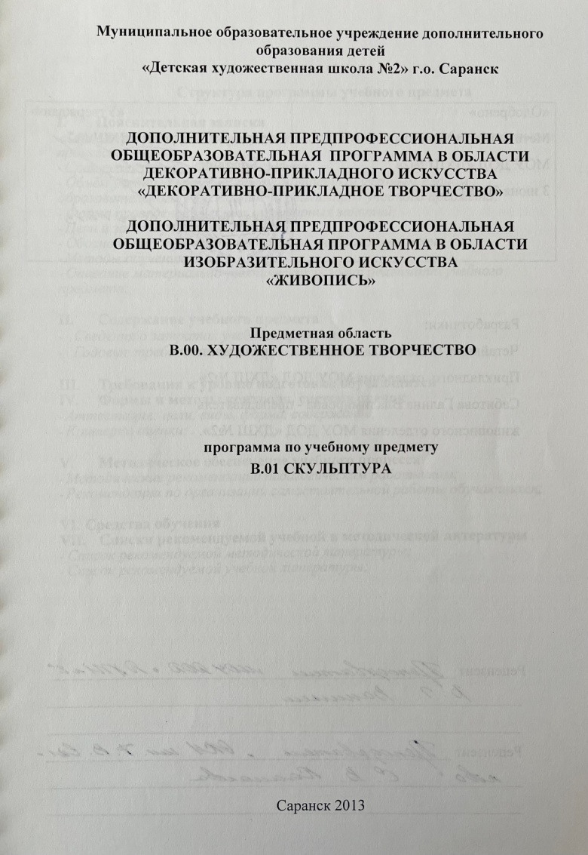
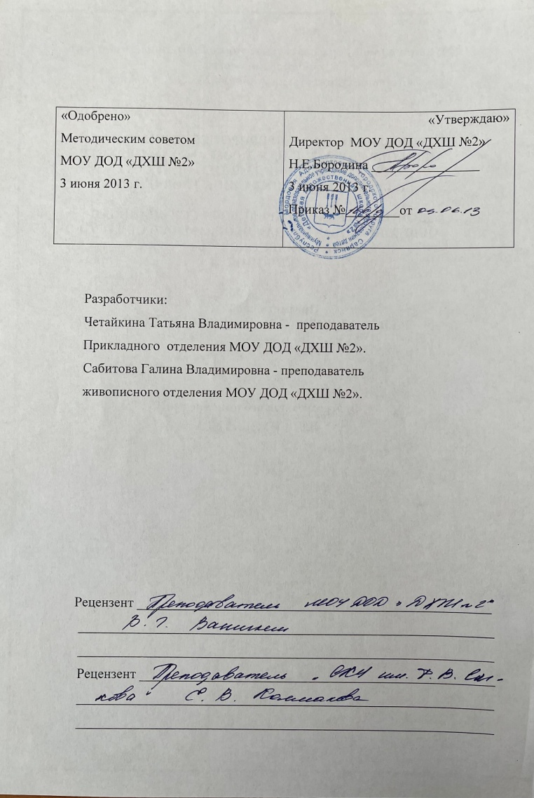
Критерий 5
Активное участие в разработке программно-методического сопровождения образовательного процесса

Slide 13
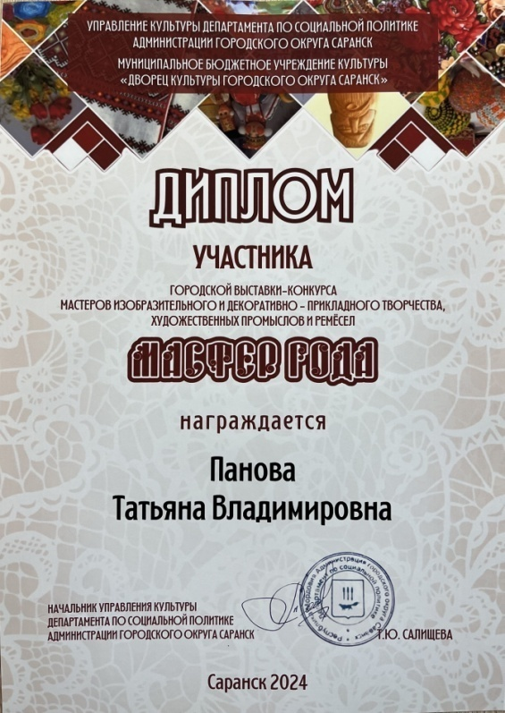
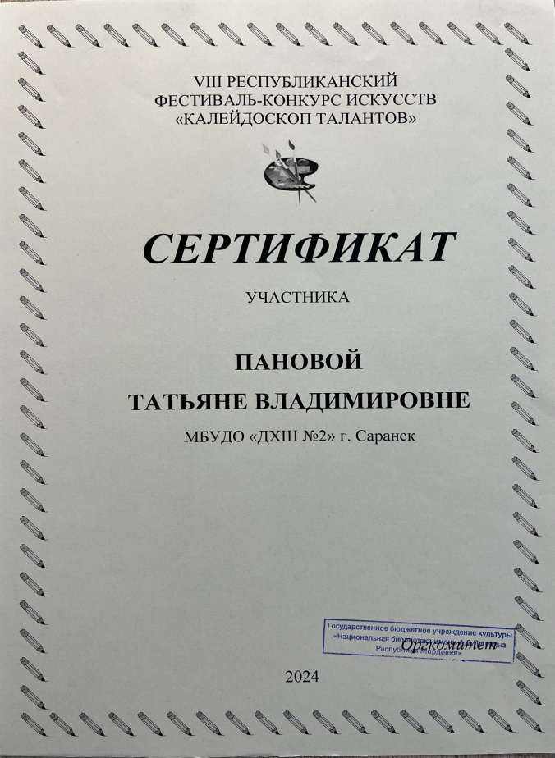
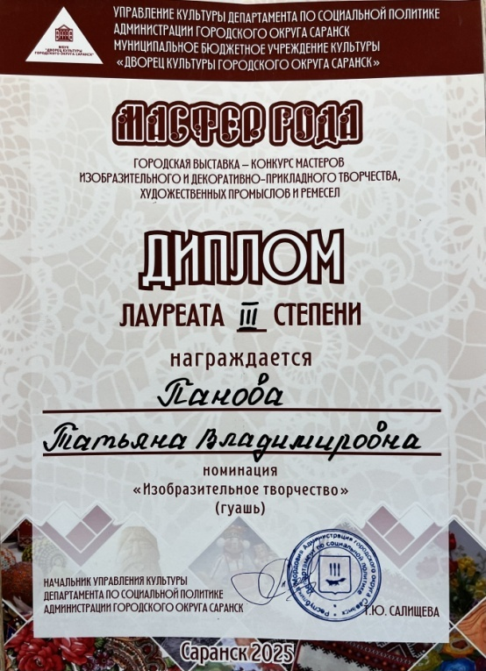
Критерий 6
Активное участие в профессиональных конкурсах

Slide 14
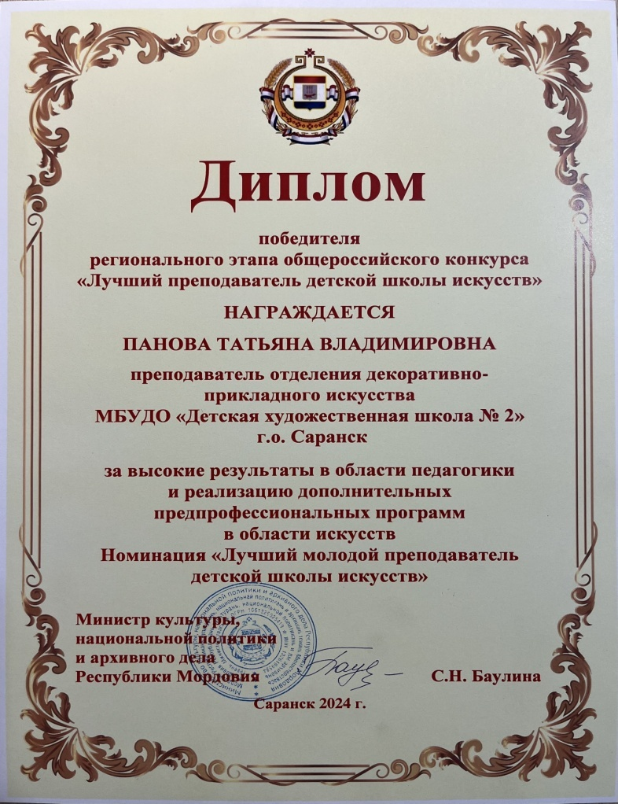
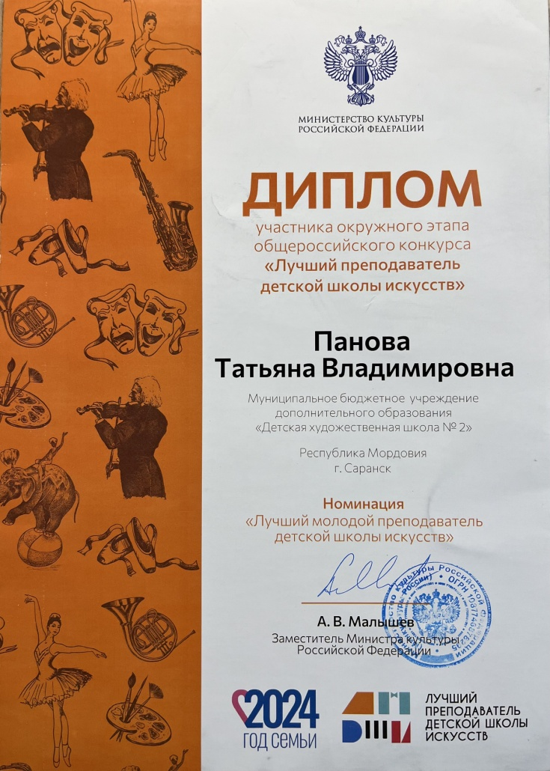

Slide 15
